Slide 1
网站新闻报道及通知的写法
分享人：文学院 周靖涵
汇报时间：2021年12月1日

Slide 2
01
新闻报道的写作模式
02
新闻报道的语言形式
目录
CONTENTS
03
新闻报道的图片样式
04
通知的写法

Slide 3
新闻报道的写作模式

Slide 4
新闻报道的写作模式
背景材料
主体
标题
主体
标题
导语
结尾
结尾
导语
背景材料

Slide 5
标题
01
名称必须写全
02
浓缩核心内容
03
用最少的文字传达最准确的信息

Slide 7
导语
60%
第一段
新闻五要素：时间、地点、人物、事件、结果
40%
第二段
组织架构、主承协办
20%
10%
第三段
出席领导和嘉宾

Slide 8
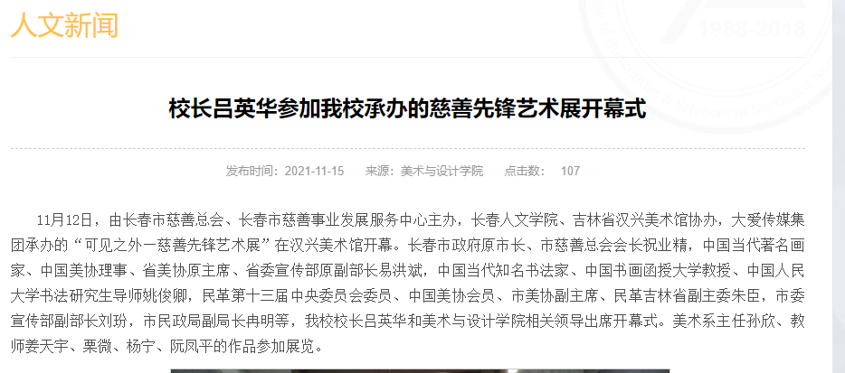

Slide 9
主体结构层次
主题结构层次可以分为两种：
按时间顺序
按事件顺序

Slide 10
结尾
紧扣主题
价值强调
深化主题
不要生搬硬造

Slide 11
背景材料
并不是新闻报道里必须有的部分

Slide 12
新闻报道的语言形式

Slide 13
要求
准确
具体
简练
通俗
词义准确
词语的感情色彩
合乎逻辑、推理正确
领导、专家等特别
人物顺序正确
避免概念化、模糊化
少用程度副词。
能用子概念、不要用母概念。
能用十个字，
不用十一个字
使用规范的书面语

Slide 14
3 新闻报道中的图片式样

Slide 15
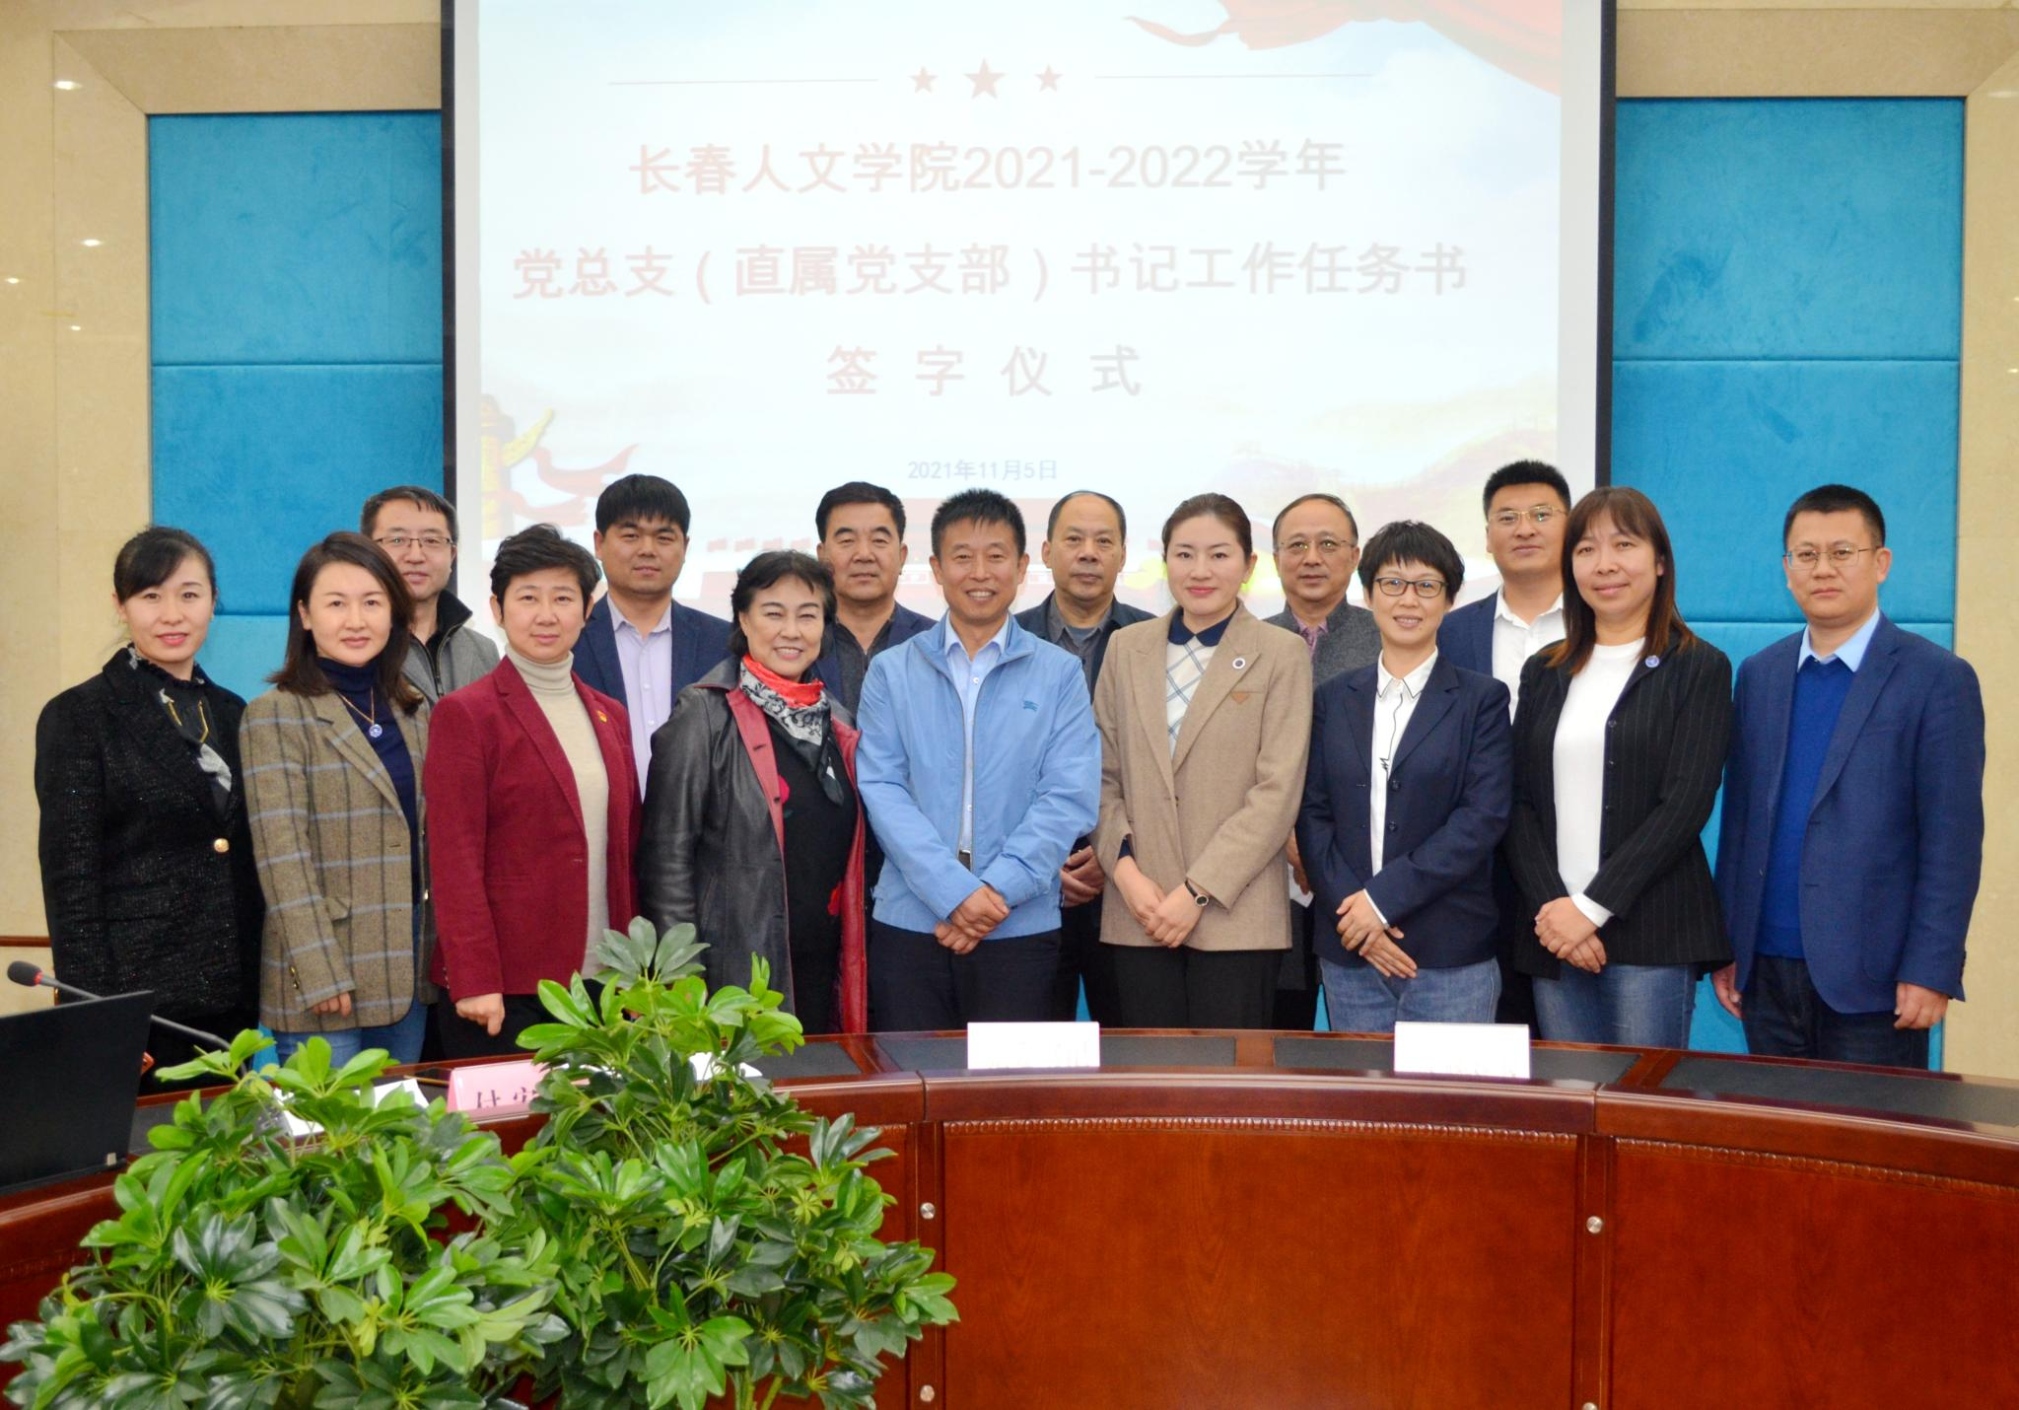
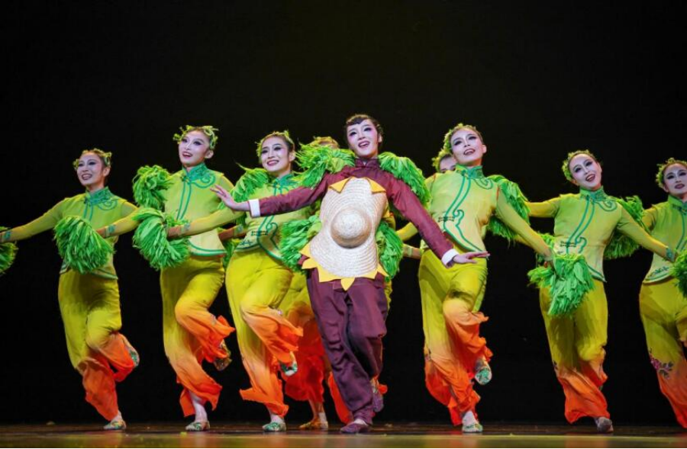
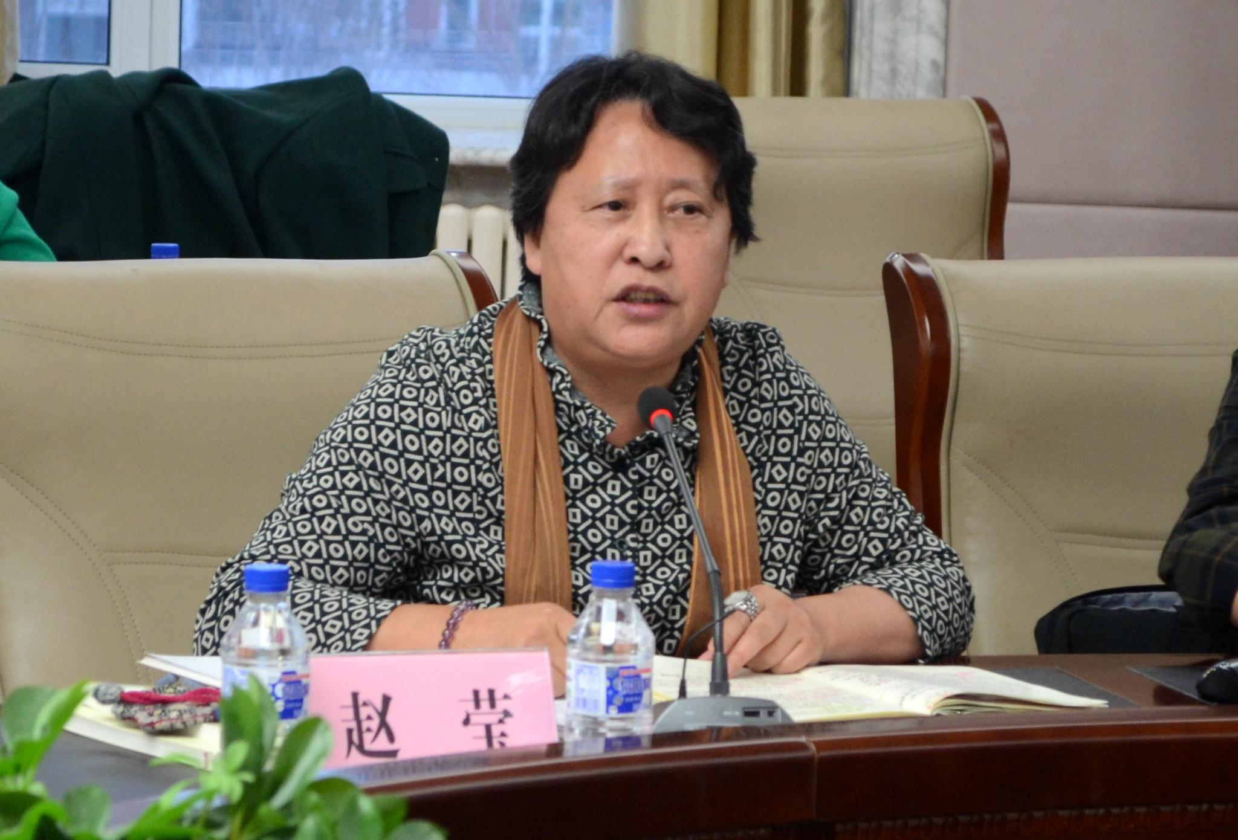
图片清晰 ＋
重要元素 =

Slide 16
4 通知的写法

Slide 17
标题
称呼
正文
落款

Slide 18
通知、紧急通知、重要通知，
在通知前面写发通知单位的名称
通知的标题
被通知者的姓名或单位的名称
称呼
另起一行，空两格。
正文因内容而异。
分两行写在正文右下方，
一行署名，一行写日期。
正文
落款

Slide 20
感谢聆听
分享人：文学院 周靖涵
汇报时间：2021年12月1日

